Slide 1

Урок математики во 2 «А» классе по теме
«Длина ломаной. Периметр»
Учитель начальных классов
МБОУ СОШ № 3
Просандеева Елена Викторовна

Slide 2
654

Slide 3

Выполни
программу действий
Считай без ошибок
+30
+9
-30
-8
+26
48
78
87
57
49
75
МОЛОДЦЫ!

Slide 4
Внимание

Slide 5







Slide 6
Внимание

Slide 7
Вычитаемое
уменьшаемое
1-е слагаемое,
2-е слагаемое
Точка, прямая, луч
Сумма длин сторон многоугольника
Сумма
Геометрические фигуры
Разность
?

Slide 8

3 м = 1 дм
1 м = 10 см
1 дм = 100 см
3 м = 3 дм

Slide 9



25 м
36 м
14 м
25 м

Slide 10

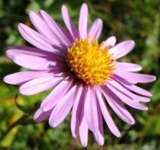
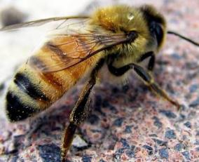
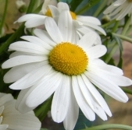
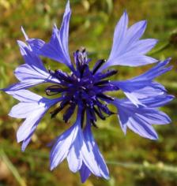
20 см
15 см
35 см
60 см

Slide 11
Вычитаемое
уменьшаемое
1-е слагаемое,
2-е слагаемое
Точка, прямая, луч
Сумма длин сторон многоугольника
Сумма
Геометрические фигуры
Разность
Периметр

Slide 12

ПЕРИМЕТР
P=a+b+c+d

Slide 13



















Slide 14

2см
4см
4+4+2+2 =
12(см)-Р

Slide 15

Спасибо за урок!
Молодцы!

